Slide 1

面向嵌入式设备的神经网络压缩与加速方法
翟文杰 SA19225464
指导教师：朱宗卫
2021年12月
2020硕士研究生开题答辩

Slide 2
CONTENTS
1. 毕业论文进展
2. 学术成果
3. 完成工作详述
4. 拟完成工作详述
5. 研究工作进度安排
6.Q & A

Slide 3
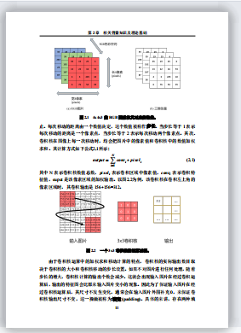
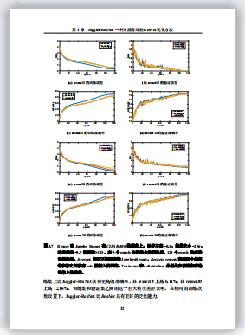
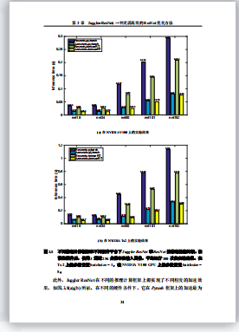
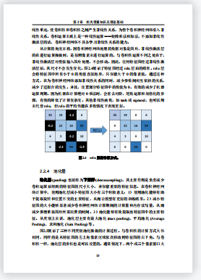
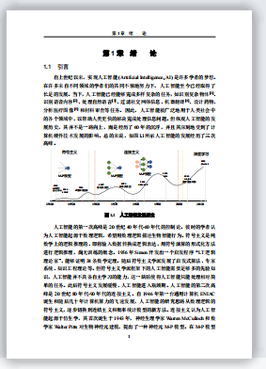
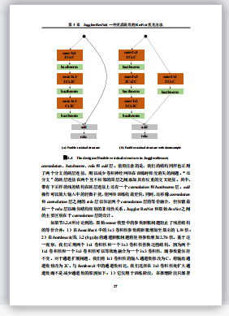
毕业论文进展
chapter1.
绪论
chapter2.
相关背景
chapter3.
存储
chapter4.
计算
chapter5.
致谢展望

Slide 4
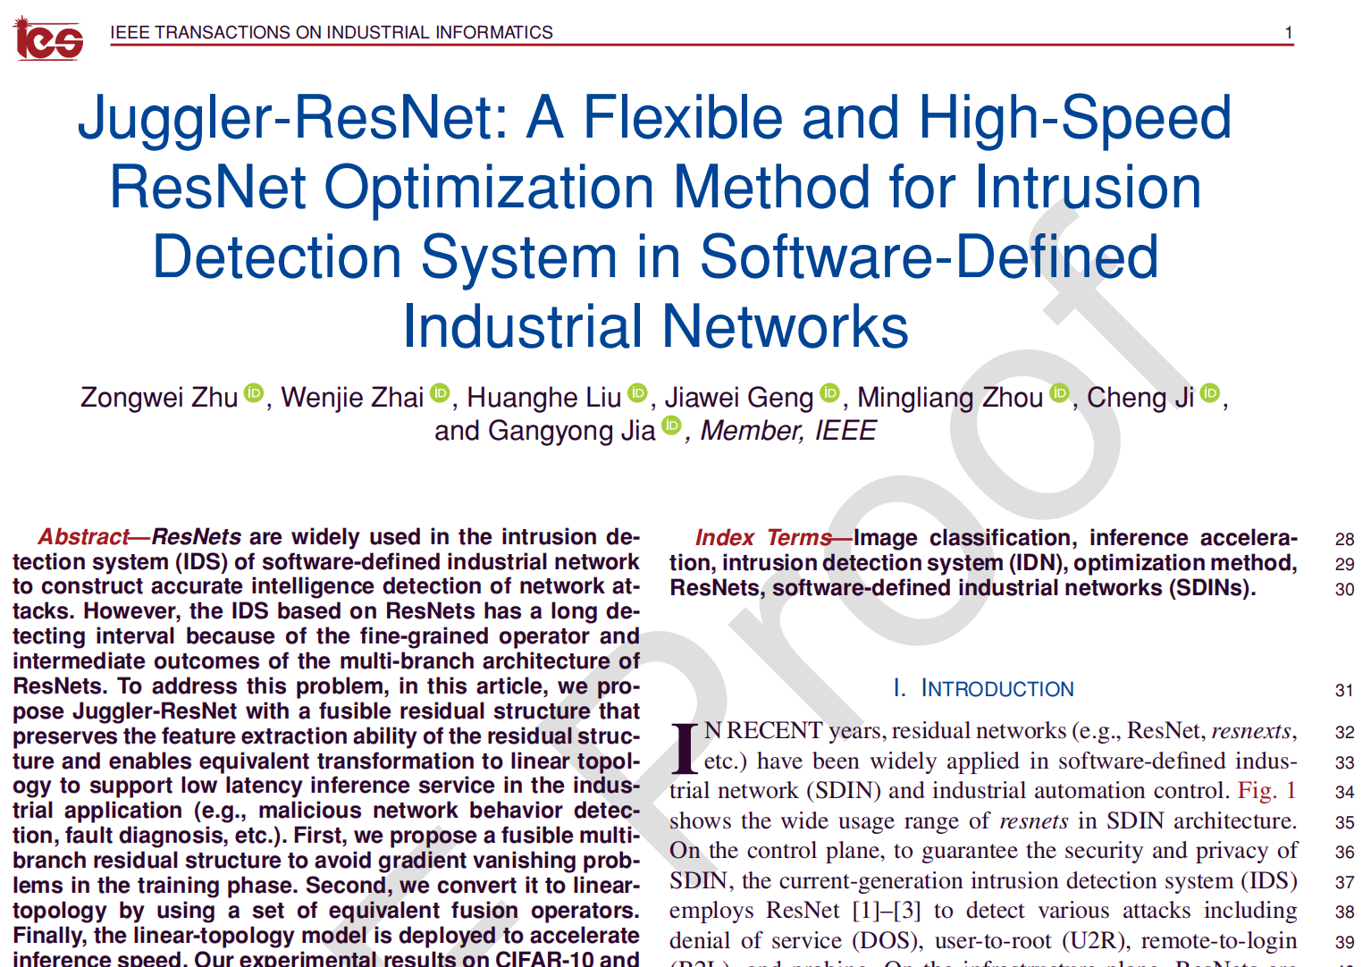
学术成果
chapter1.
绪论
chapter2.
相关背景
chapter3.
存储
chapter4.
计算
chapter5.
致谢展望
IEEE TRANSACTIONS
ON INDUSTRIAL INFORMATICS
DOI:10.1109/TII.2021.3121783

Slide 5
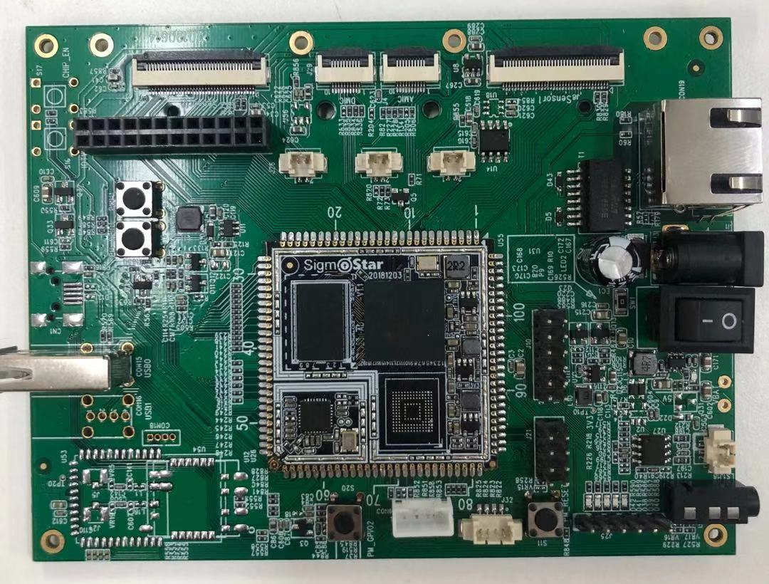
核心问题
面向嵌入式设备深度神经网络运行时内存优化
处理器：ARM Cortex A7 1GHz
算力：0.8Tops（int8）
存储：128MB 16bit DDR3
功耗：<=5W
图1 搭载寒武纪1H8芯片的嵌入式平台

Slide 6
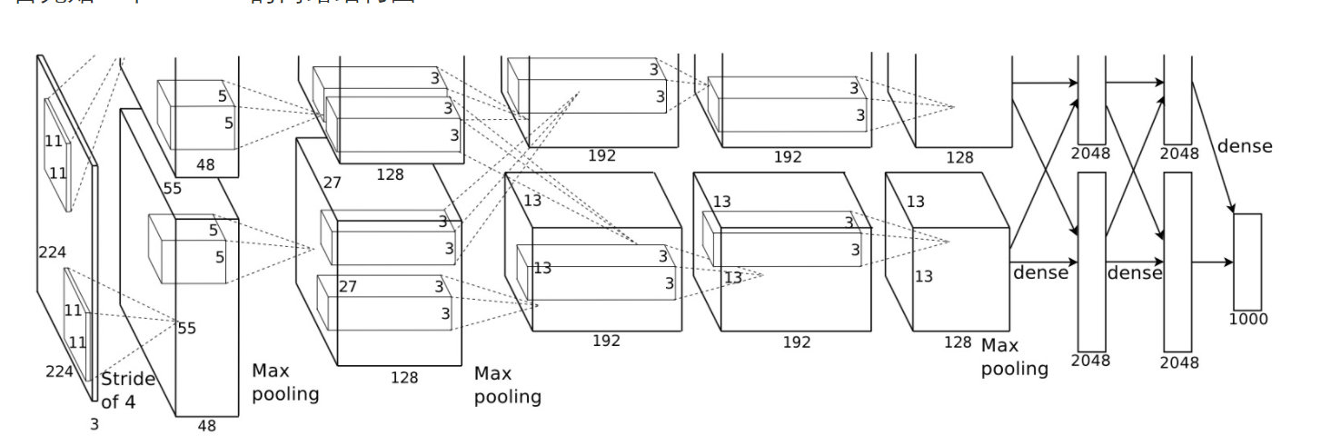
核心问题
面向嵌入式设备深度神经网络运行时内存优化
层 | 节点数量 | 参数量
CNN1 | 55*55*48*2 | 34848
CNN2 | 27*27*128*2 | 307456
CNN3 | 13*13*192*2 | 885120
CNN4 | 13*13*192*2 | 663936
CNN5 | 13*13*128*2 | 442624
FC1 | 4096 | 37752832
FC2 | 4096 | 16781312
FC3 | 1000 | 4097000
 |  | 60965128
图2 AlexNet的网络结构
表1 AlexNet参数量6000万，>200mb

Slide 7
核心问题
面向嵌入式设备 深度神经网络运行时内存优化
1. 深度神经网络尺寸大小与嵌入式平台内存不匹配
2. 深度神经网络计算需求与嵌入式平台算力不匹配

Slide 8
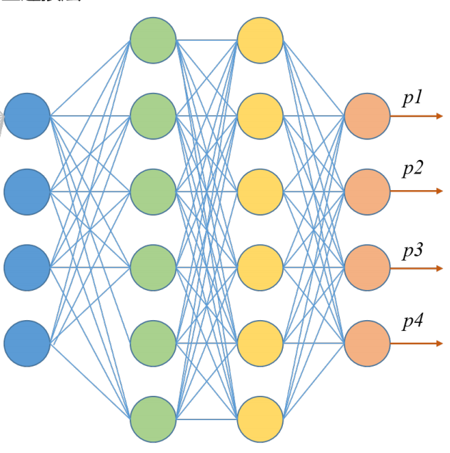


相关研究现状
剪枝
计算图
优化
量化
算子调度
知识蒸馏
算子融合
轻量级网络设计

Slide 9
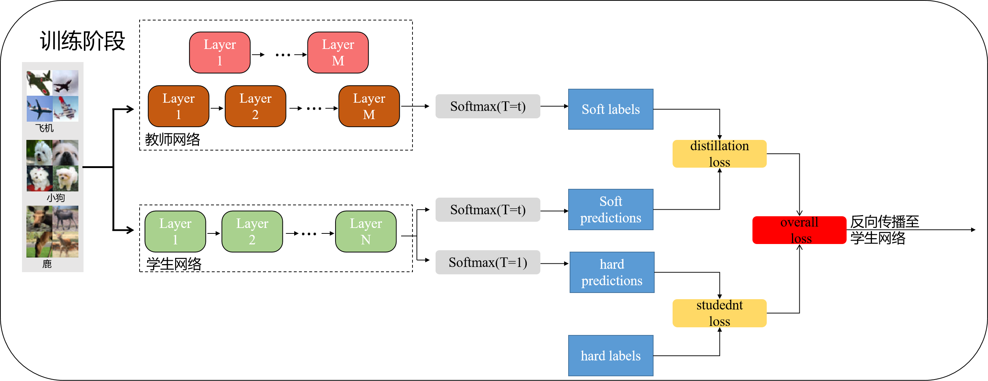
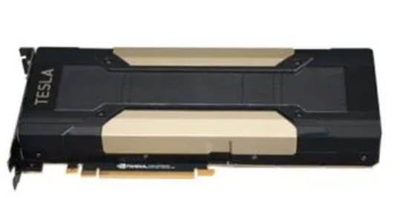

相关研究现状
自适应高效知识蒸馏
高效率推理架构
解耦训练、
推理架构
参数量少，高精度模型
训练硬件
推理硬件
网络1 网络2 网络3 网络4
Disk/Flash storage

Slide 10
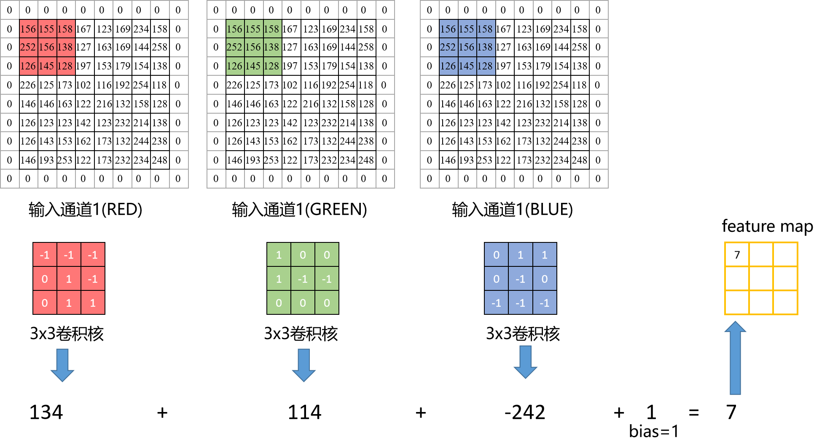
完成工作详述
卷积计算过程

Slide 11
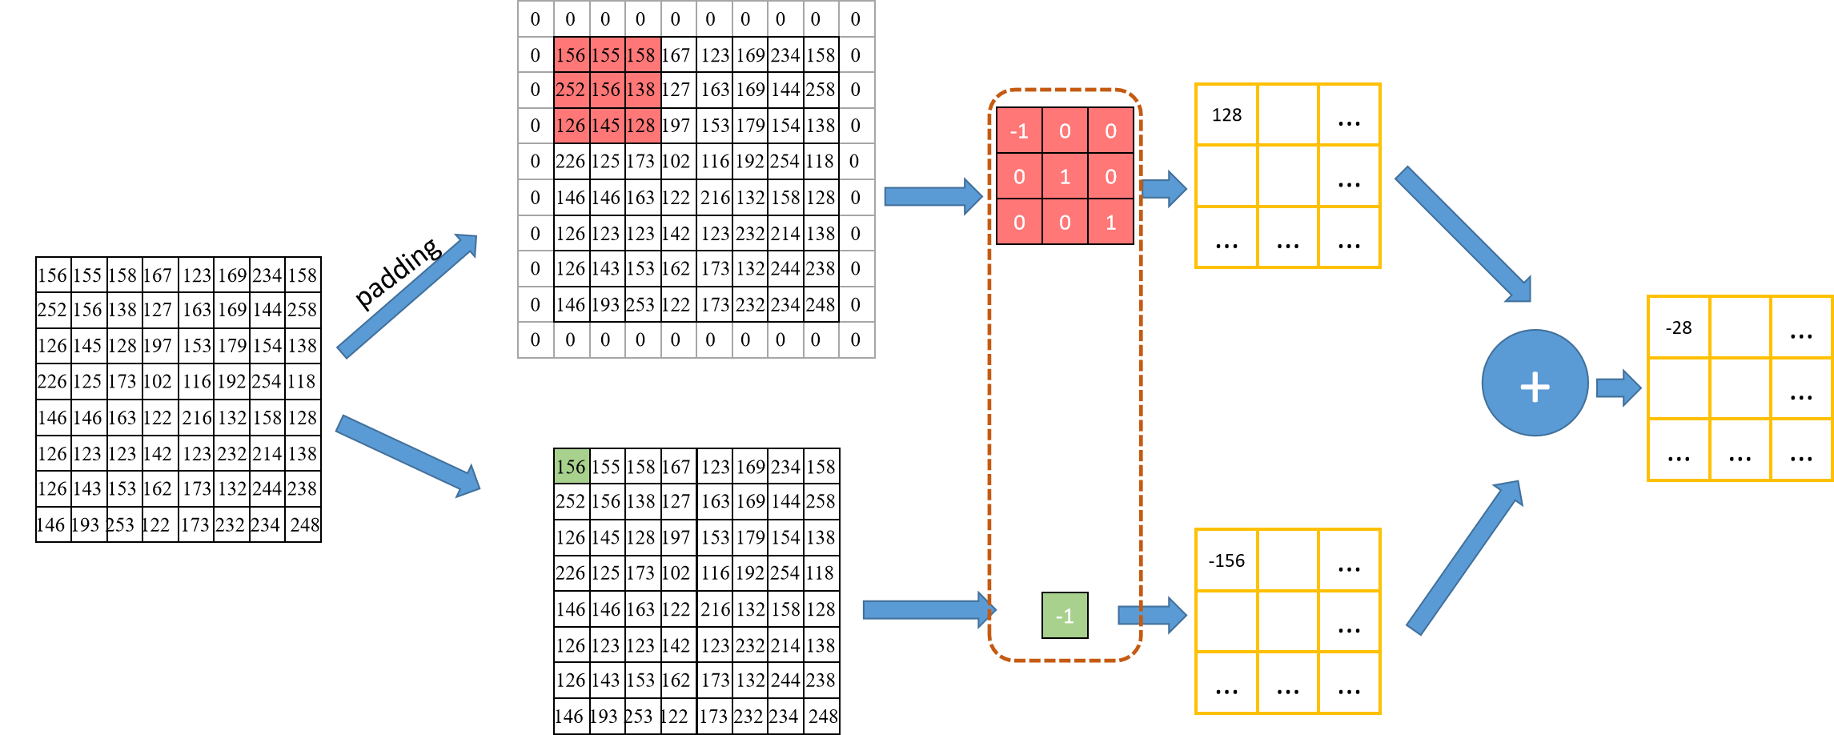
完成工作详述
卷积计算过程
Resnet中basicblock结构的计算过程。因其双分支的计算结构，导致计算期间需要存储两份独立原始输入数据，进行两个独立的计算流，并在最后合并计算结果。
运行时内存占用多

Slide 12
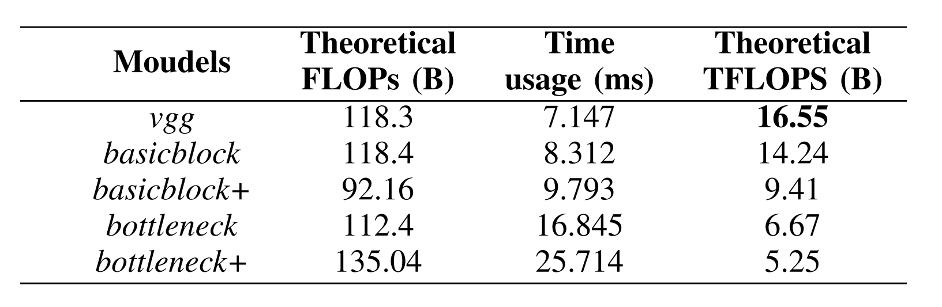
完成工作详述
核心思想
在训练阶段，BP反向传播过程中，双分支结构可以减少了梯度返回的损失，避免了梯度消失的问题，从而有更高精度
在推理阶段，单分支结构简单的计算流、大而整的算子能够更利于计算并行和减少运行时内存占用，有更高的推理效率
解耦训练时模型架构和推理时模型架构，充分利用双分支架构模型和单分支模型的优点

Slide 13
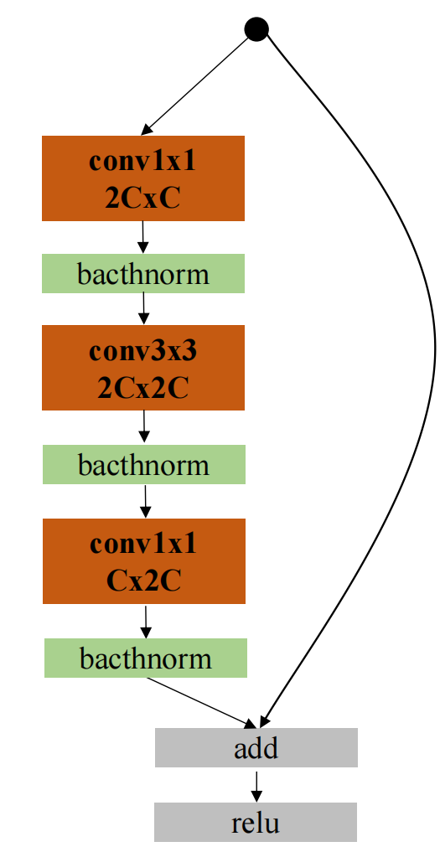
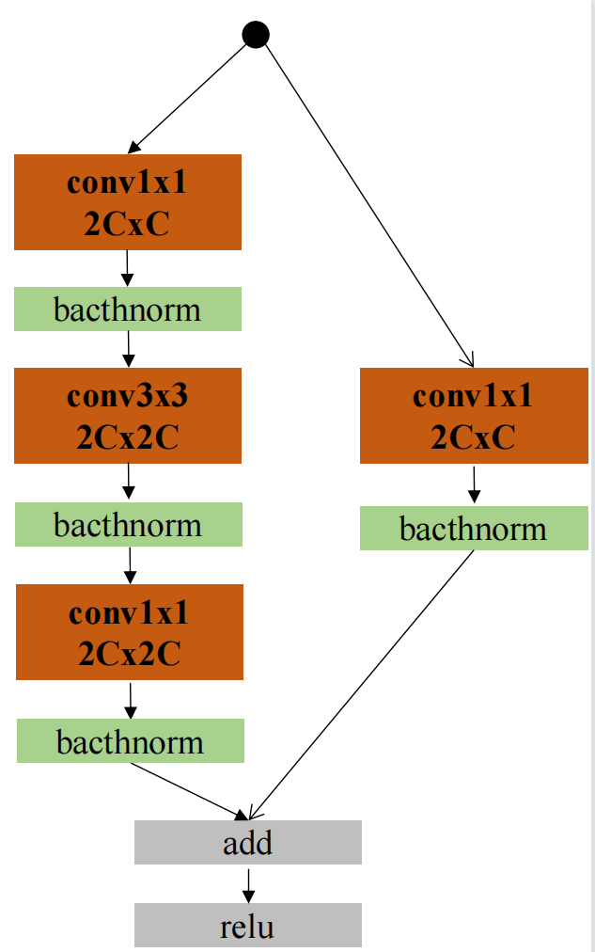
完成工作详述
Juggler-resnet
去除掉卷积核之间的relu层，但保留了结构级上的relu层。

Slide 14
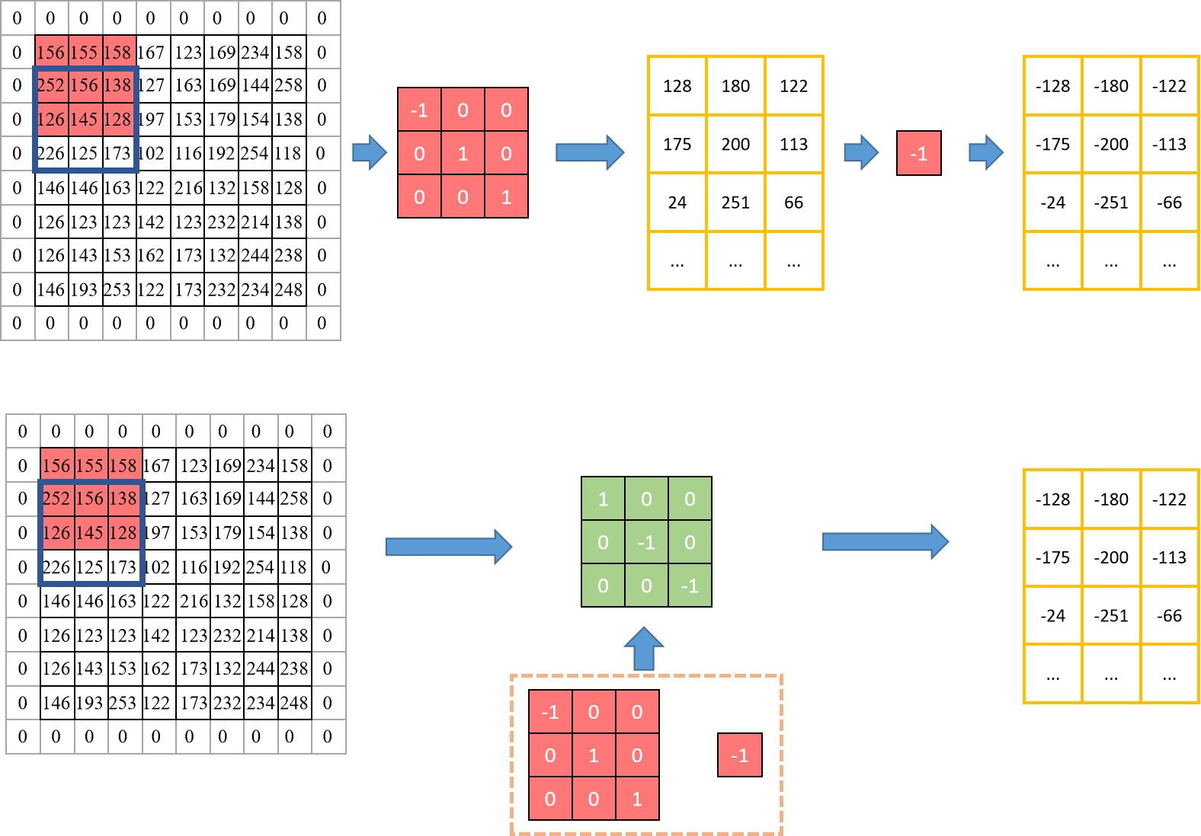
完成工作详述
方法
计算输出相同

Slide 15
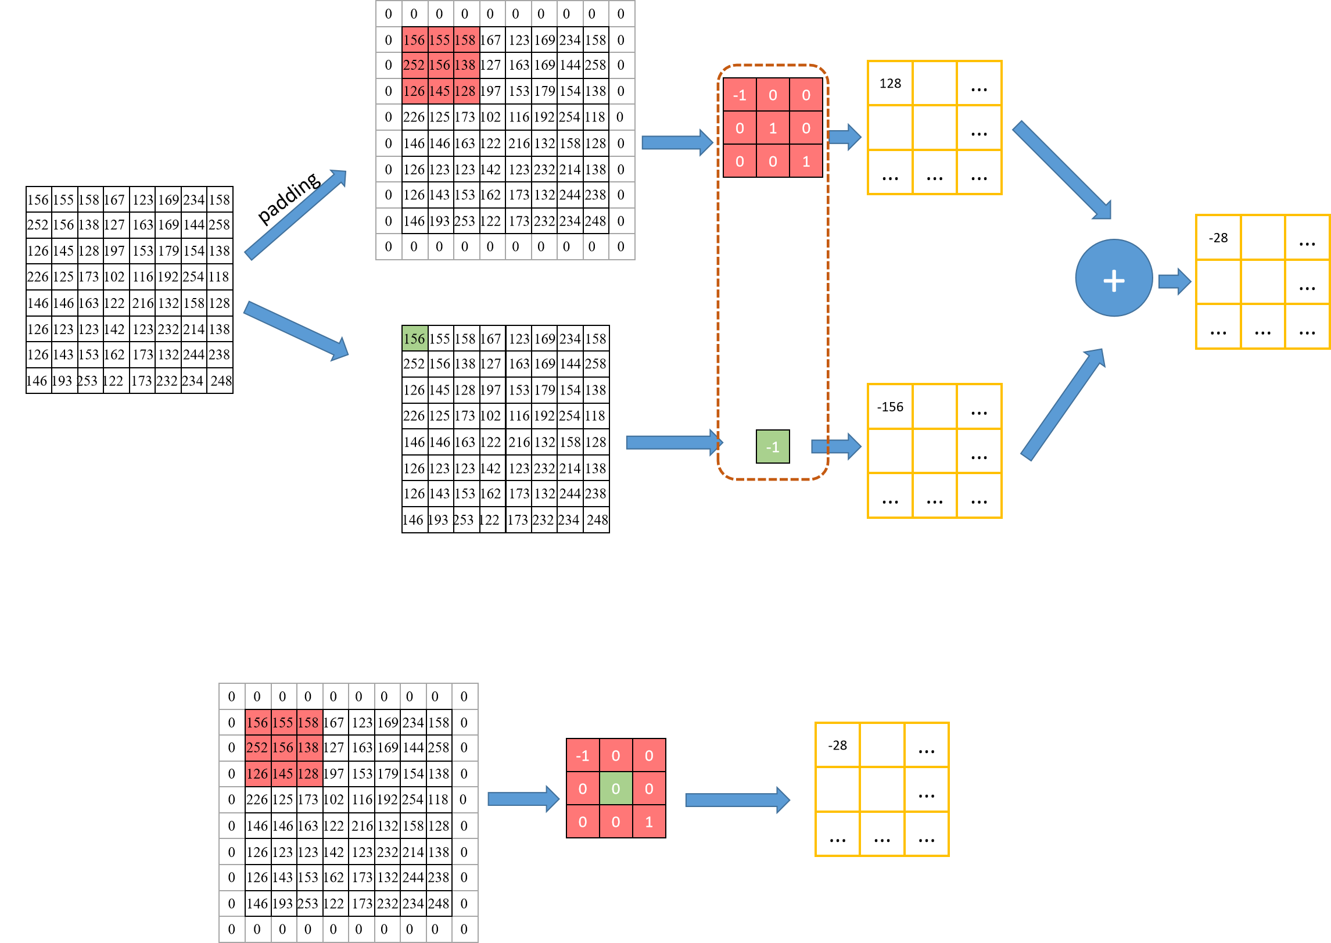
完成工作详述
方法
计算输出相同

Slide 16
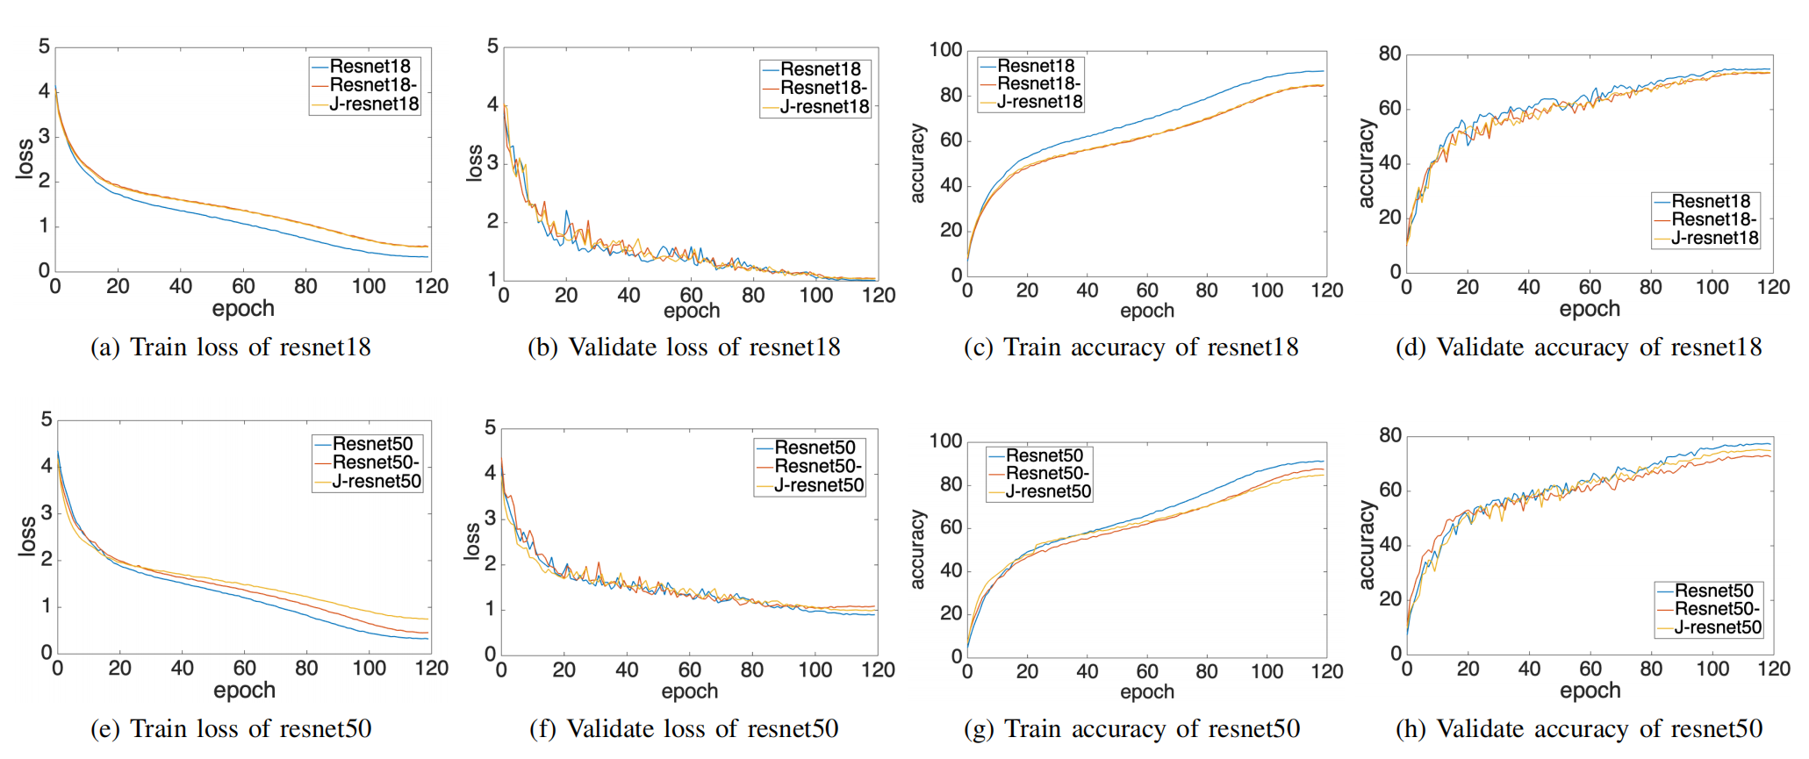
完成工作详述
实验结果
Resnet 和 Juggler Resnet 在 CIFAR-100 数据集上，以学习率 =0.1、批量大小 =256、
动量系数 =0.9 的标准 SGD，在 5 个 epoch 余弦退火的预热后，120 个 epoch 的实验
训练结果。

Slide 17
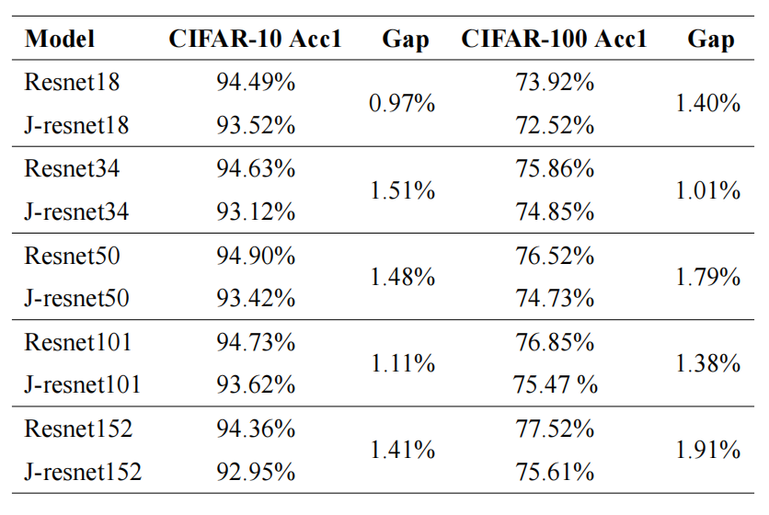
完成工作详述
实验结果
在120个时期内对Cifar10和Cifar100进行了比较。Acc1表示验证数据集的最高精度。

Slide 18
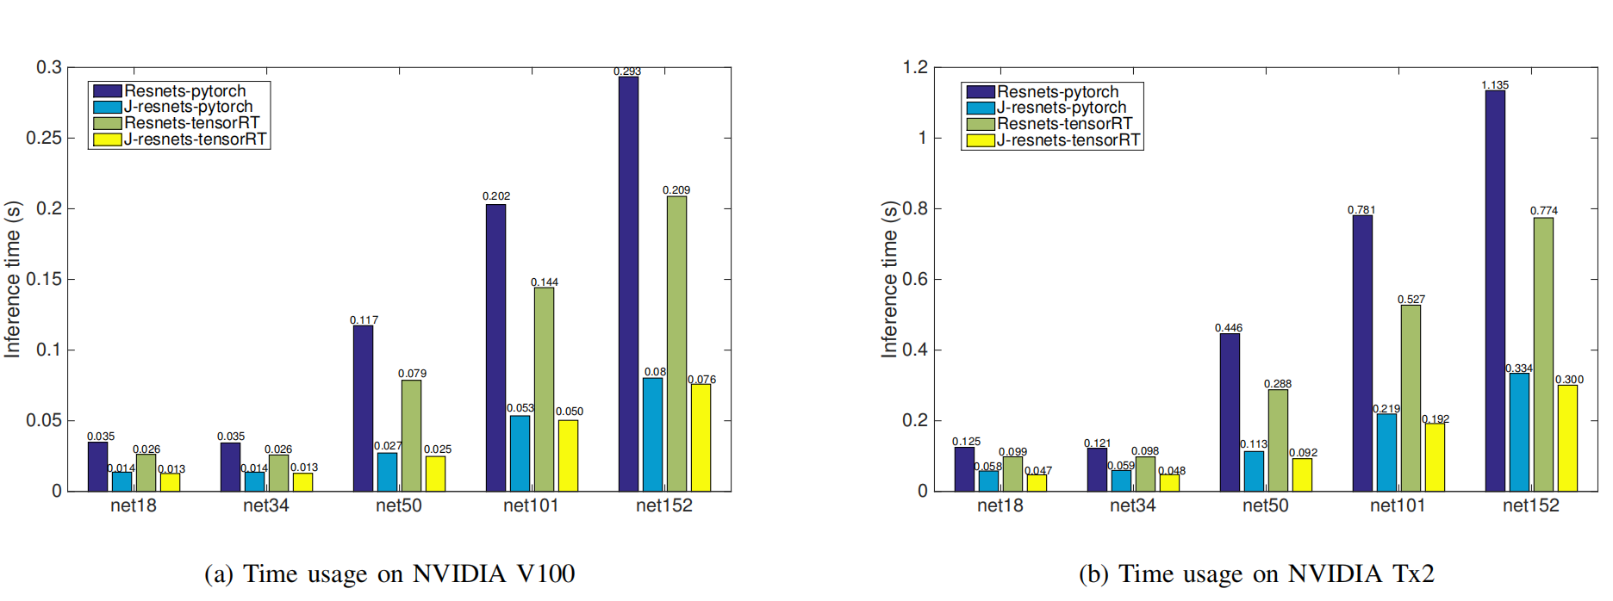
完成工作详述
实验结果
不同推理计算框架和不同硬件平台下 Juggler ResNet 和 ResNet 的推理性能比较。在
预热硬件后，使用 3 通道 256 分辨率的输入图像，平均运行 100 次的实验结果。在
Tx2 上的参数设置 batchsize = 1，在 NVIDIA V100 GPU 上的参数设置 batchsize =
8。

Slide 19
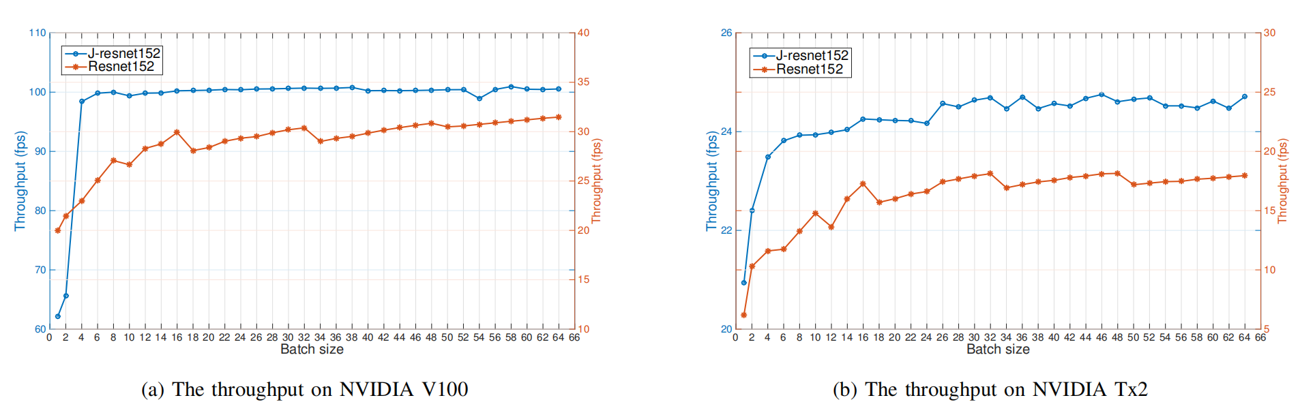
完成工作详述
实验结果
在不同的批大小设置下，不同硬件平台上的 Juggler-ResNet152 和 ResNet152 的吞
吐量。在预热硬件后，平均运行 100 次的实验结果。在 Tx2 上的输入图像是 3 通道
56 分辨率，在 V100 上的输入图像是 3 通道 256 分辨率。

Slide 20
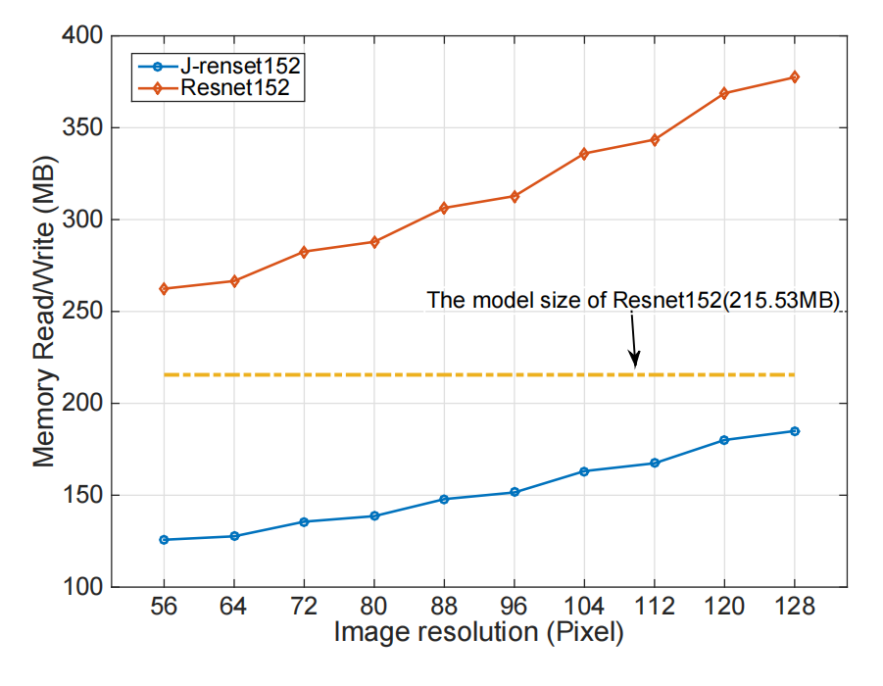
完成工作详述
实验结果
在不同的输入图像像素设置下，Juggler-ResNet152 和 ResNet152 的运行时内存读写量

Slide 21
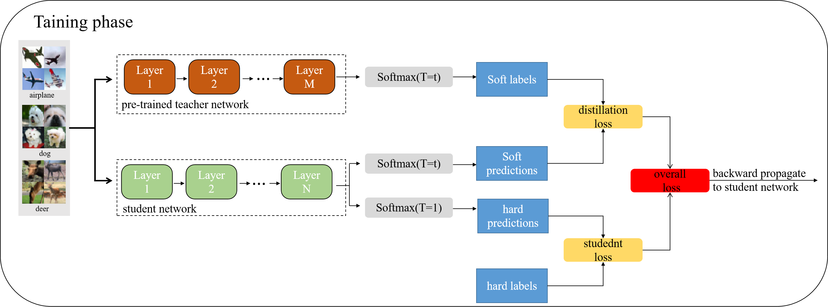
拟完成工作详述
存储-拟采用方法
传统知识蒸馏框架图
总计算量教师网络前向推理+学生网络前向推理+学生网络反向传播

Slide 22
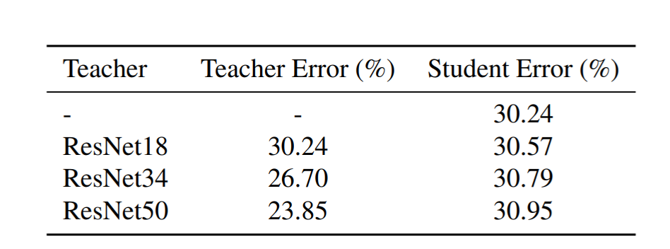
拟完成工作详述
动机实验
传统知识蒸馏框架下，教师学生网络的训练结果。这表明并不是越大的网络就能教出越好的学生。Resnet18所教出的学生网络的错误率反倒比Resnet50所教出的学生网络更低，即便是Resnet50的网络准确度显著的高于Resnet18
学生网络和教师网络存在capacity gap[1]！
a bigger teacher may not raise a good student
[1]Knowledge Distillation: A Survey,Jianping Gou1 et al,2021

Slide 23
拟完成工作详述
自适应高效知识蒸馏方法
蒸馏效率
量化指标：FLOPS，时长
模型体积
量化指标：MB，平均参数精度率
准确度
量化指标：ACC1

Slide 24
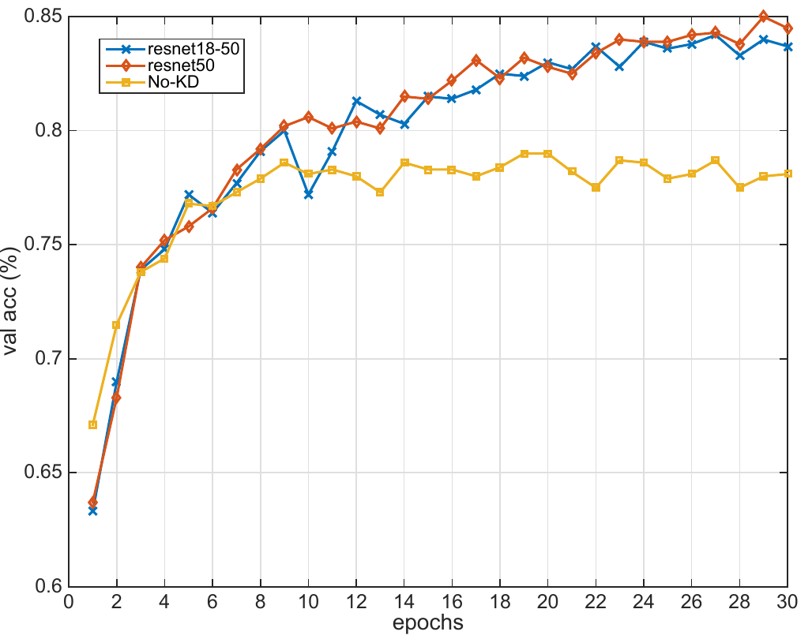
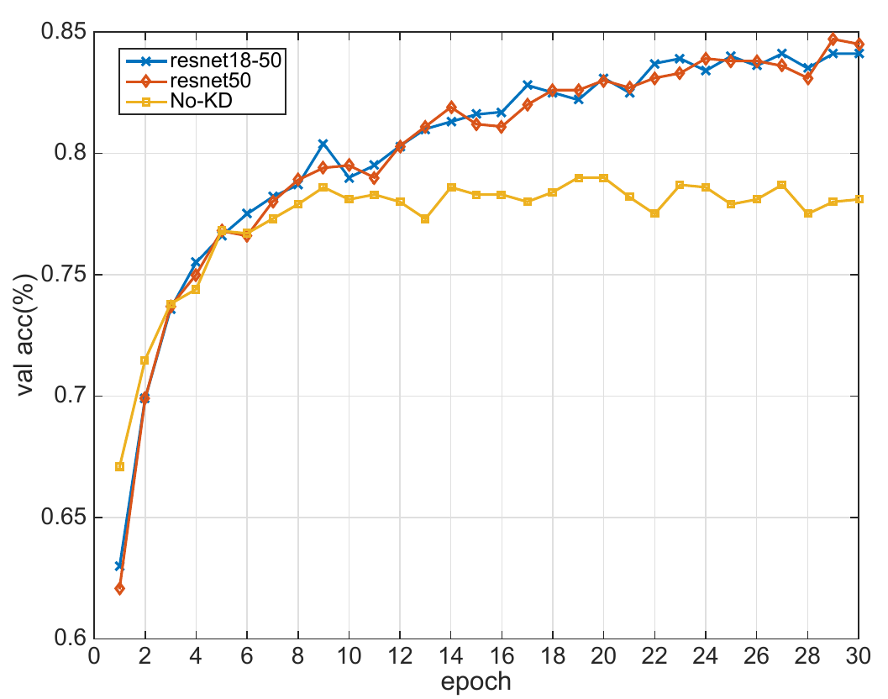
拟完成工作详述
动机实验
15
9
一个简单五层cnn网络在cifar10上的实验结果
1.网络初期使用小网络教学，不影响网络最终精度表现
2.切换网络教学，需要根据学生网络本身特征
3.训练效率速度明显提升1.2-1.4倍

Slide 25
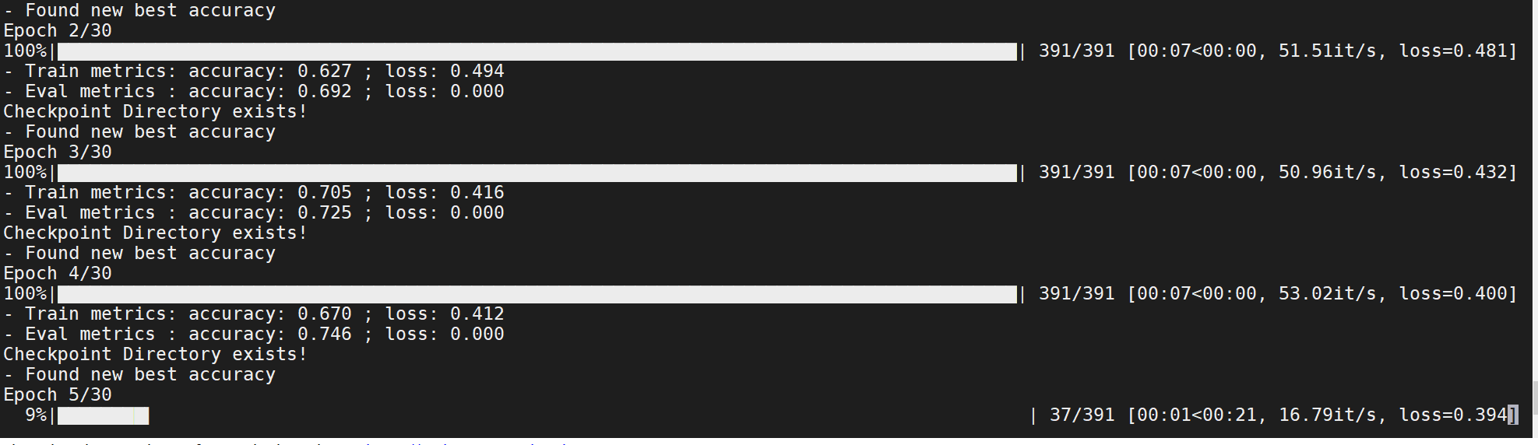
拟完成工作详述
已完成的工作
已基于开源训练框架，拓展完成部分主体知识蒸馏实验代码。
已修改源代码，完美适配实验室集群环境，一键部署即可使用
feature：拓展基础知识蒸馏框架，扩充自定义数据集选择，可训练可蒸馏，模式自由切换
实验室git地址：http://172.16.70.209/zwj/kdlearn.git

Slide 26
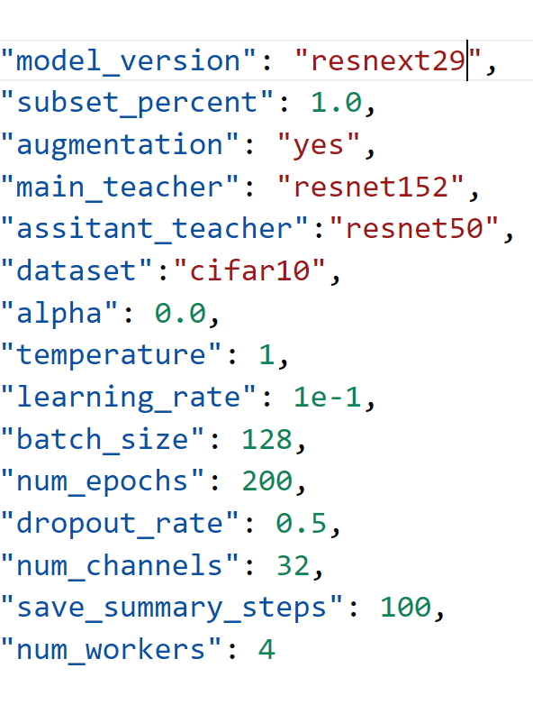
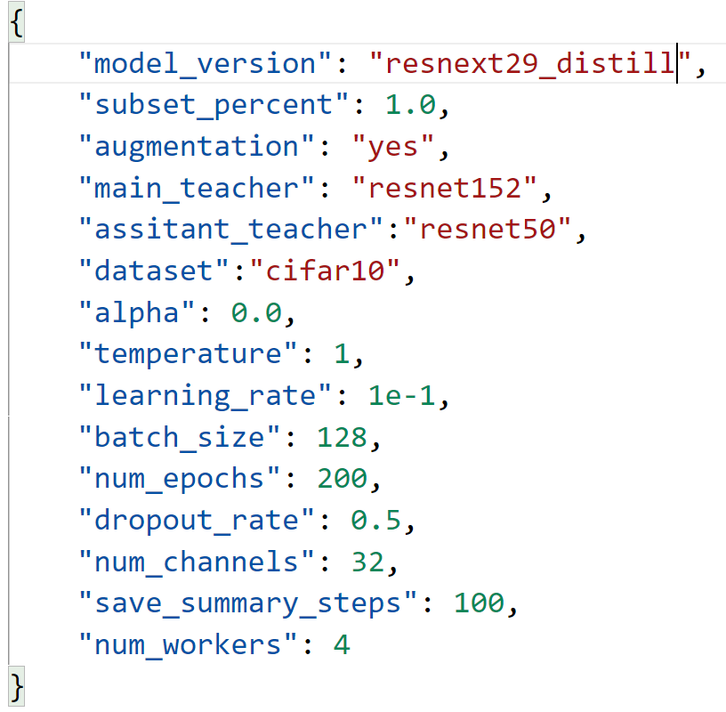
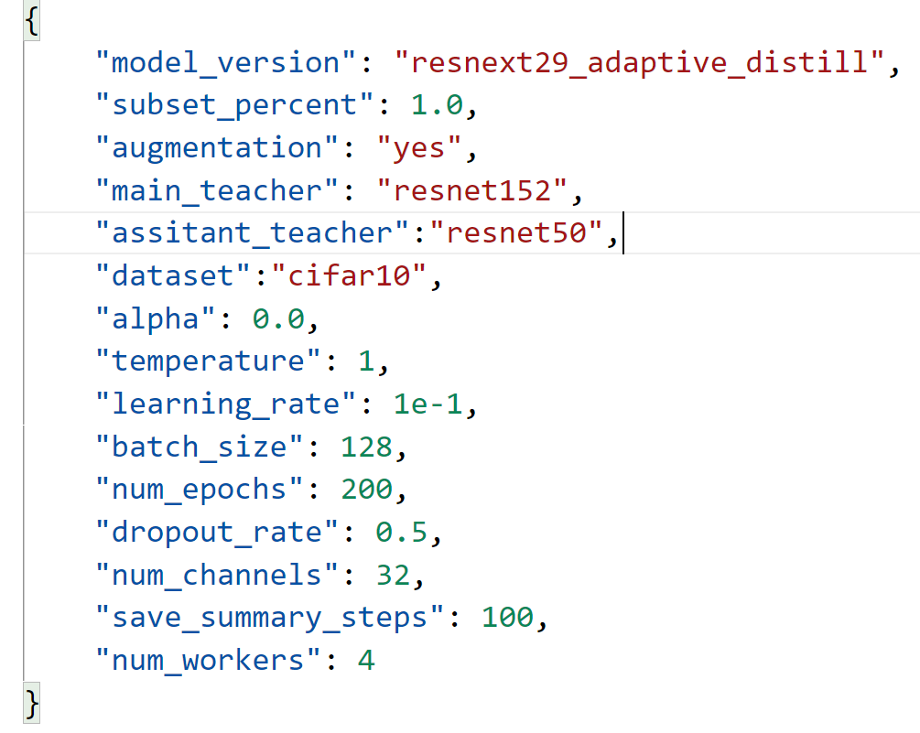
拟完成工作详述
已完成的工作
支持三种模式训练/知识蒸馏/自适应蒸馏，配置json文件，一键启动！
easy and fast！
实验室git地址：http://172.16.70.209/zwj/kdlearn.git

Slide 27
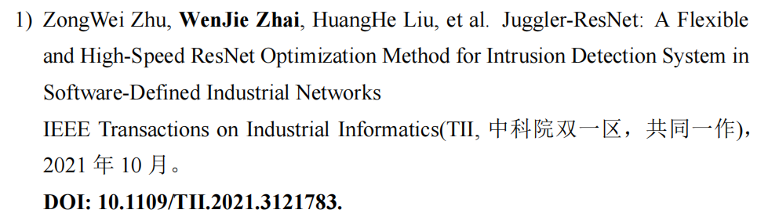
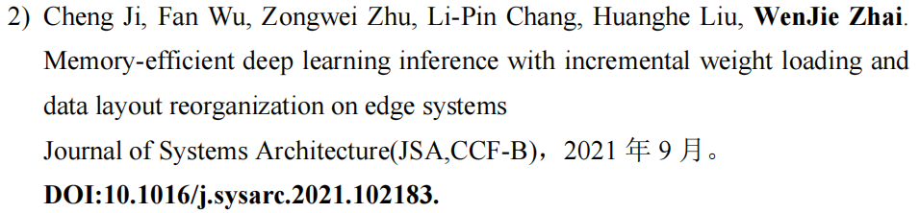
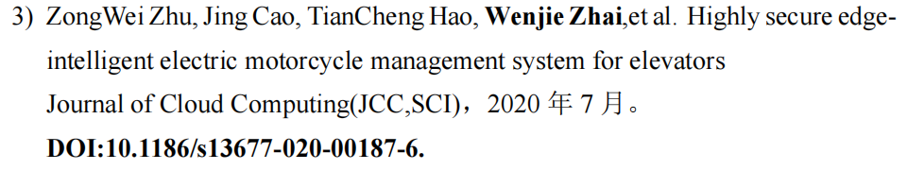
Q & A
实验室期间其他工作成果
1)2020 年 9 月-12 月，参加阿里巴巴与浙江大学主办的阿里天池“数智服务创新挑战赛-服务调度比赛”，成功获得铜牌奖项，指导老师朱宗卫。
2)2019-2020 年，参加搭建高性能计算实验室中心的“具有海量数据智能处理能力的高能效智能云计算平台”，负责 redis 集群搭建和验证测试、拓展普罗米修斯监控 mlu100集群信息。
谢谢各位老师！

